Slide 1

АНАЛИЗ ВАКАНСИЙ ПО БИЗНЕС-РОЛЯМ КОЛЛЕДЖА ItHub

Slide 2
Введение
Цель: Создание веб-инструмента для мониторинга вакансий с HeadHunter в разрезе бизнес-ролей колледжа.
Задача:
Мониторинг вакансий по бизнес-ролям;
Рекомендация вакансий для студентов на основе их навыков.
Целевая аудитория: Студенты колледжа, карьерные центры, преподаватели.

Slide 3
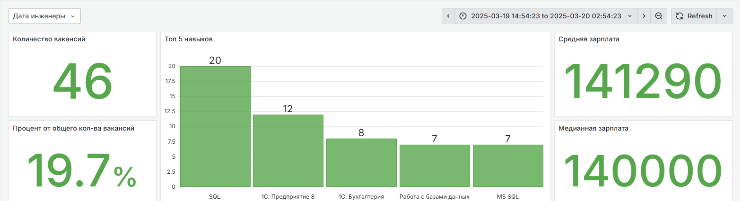
Ключевые компоненты сервиса
Мониторинг вакансий | Рекомендательная система
Сбор и обновление данных с HeadHunter | Анализ навыков студентов
Классификация вакансий по бизнес-ролям колледжа | Подбор вакансий на основе соответствия навыков и требований вакансий

Slide 4
Техническая реализация
Стек технологий:
Backend: Python;
База данных: PostgreSQL;
Визуализация: Grafana.
Основные процессы:
Парсинг вакансий с HeadHunter;
Обновление данных в реальном времени;
Реализация алгоритма рекомендаций.

Slide 5
Архитектура системы
Сбор данных:
Парсинг вакансий с HeadHunter API.
База данных:
Реляционная структура (вакансии, студенты, навыки, бизнес-роли).
Алгоритм рекомендаций:
Сопоставление навыков студентов с требованиями вакансий.
Визуализация:
Дашборды, мониторинг вакансий и рекомендации для студентов.

Slide 6
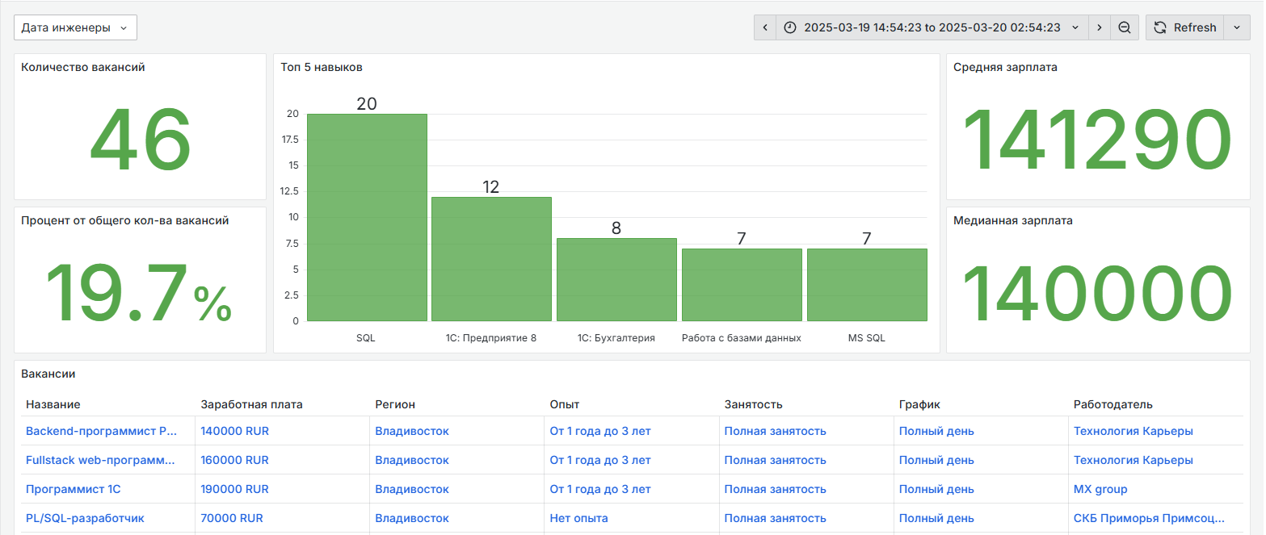
Дашборд 1
Мониторинг вакансий

Slide 7
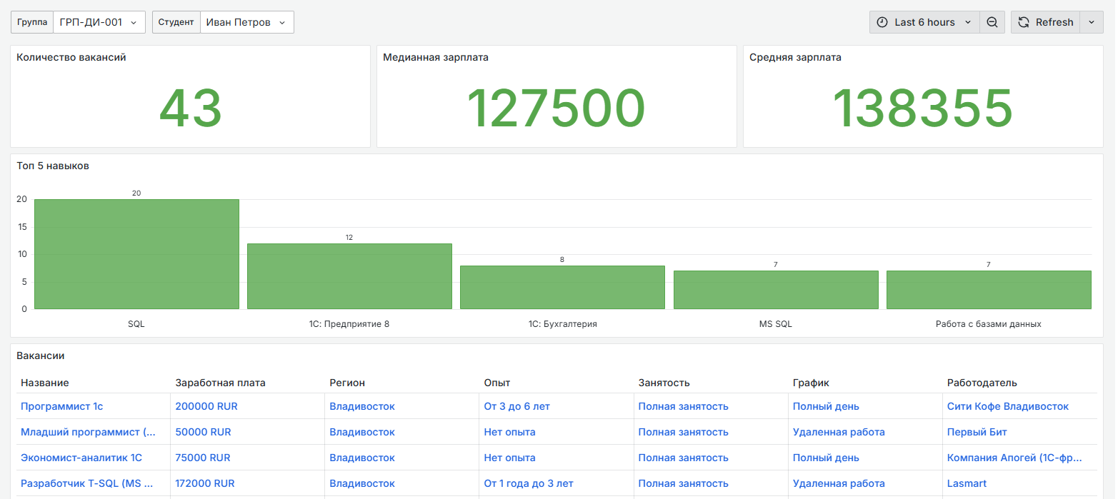
Дашборд 2
Рекомендации для студентов

